Slide 1
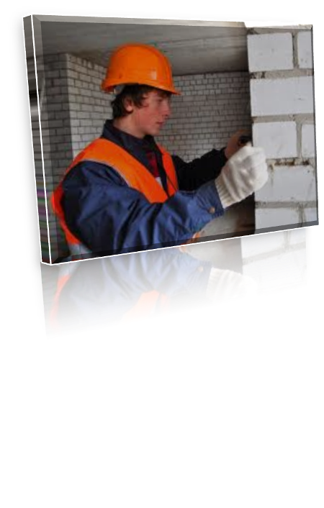
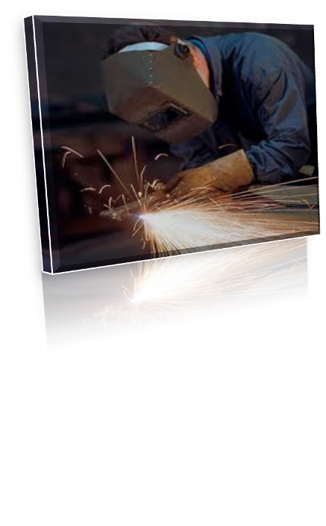
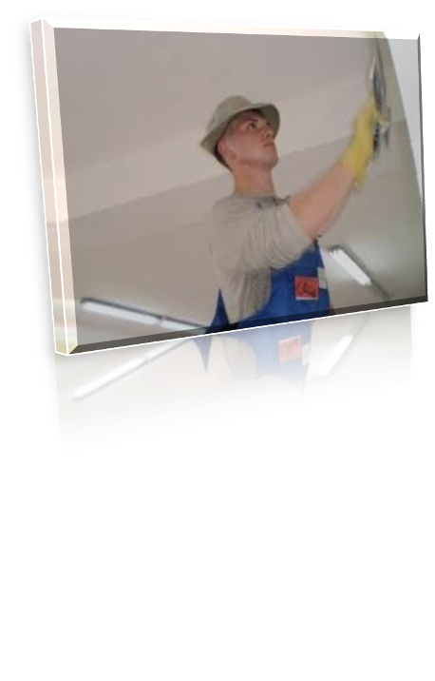
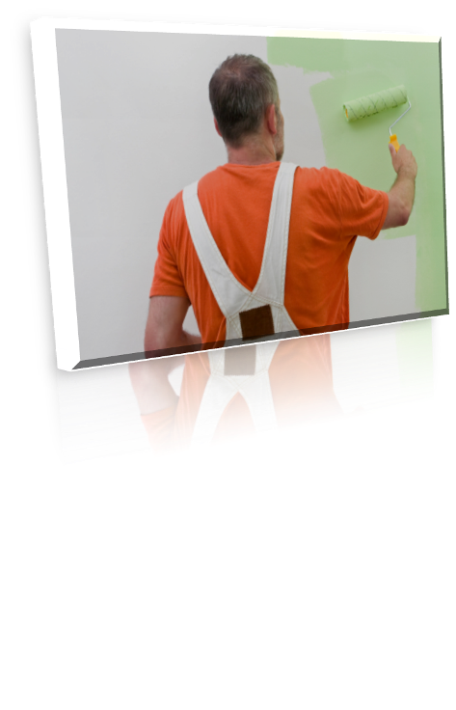

Slide 2
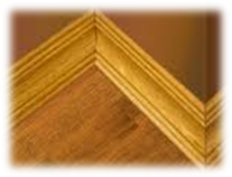
Урок – практикум «Квартирный вопрос»

Slide 3
4 м
высота
ширина
длина
4 м 80 см
6 м

Slide 4
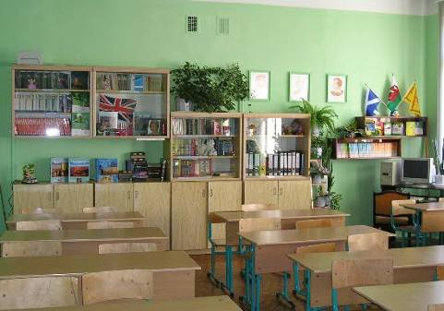
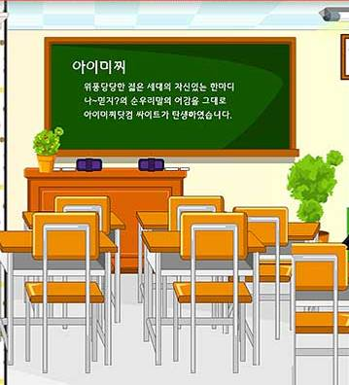
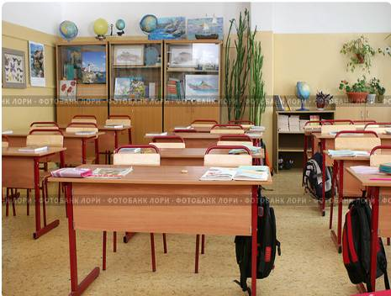

Slide 5
Домашнее задание
2 группа - измерить размеры спальных комнат и вычислить количество и стоимость краски потраченной на стены и потолок;
3группа – вычислить стоимость линолеума в спальне;
4 группа – вычислить стоимость плинтусов в спальне.

